Slide 1
Driver OpenBSD
par Vladimir Meshcheriakov
1/9

Slide 2
De quoi va t’on parler et à qui s'adresse cette présentation?
Ecriture de drivers pour des périphériques sous openBSD
Les protocoles qui nous intéressent
Comprendre le dossier /sys/dev
Savoir demander à ceux qui savent mieux
Vous voulez faire une contribution open-source mais vous ne savez pas par où commencer
2/9

Slide 3
Vous devez faire un driveur!
Premier réflexe: apropos(1) dans /sys/dev, ne pas refaire la roue!
Un ordinateur pour le test, un autre pour le développement
Lisez du code, ça aide vraiment…
3/9

Slide 4
Arbre de device
L’arbre va contenir une instance de votre driver par device reconnu
Tout commence dans /sys/kern/subr_autoconf.c
Chaque driveur doit implémenter au moins ces 3 “callback” a mettre dans la struct cfattach:
ca_match() - vérifie que le device peut/doit s’attacher
ca_attach() - initialisation d’un device
ca_detach() - liberer la memoire, détacher l’instance de l’arbre
On peut manuellement appeler les “attach” des driveurs.
Chaque driveur doit avoir une struct softc, et une struct cfdriver
4/9

Slide 5
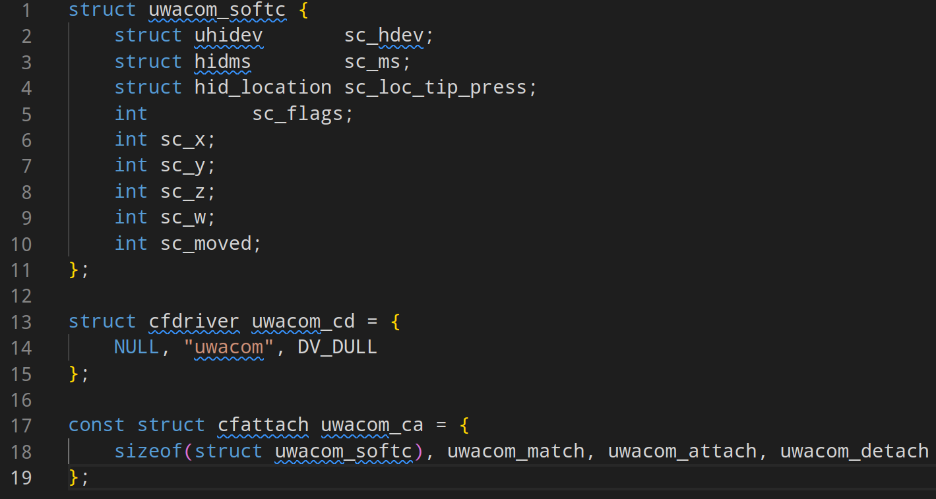
5/9

Slide 6
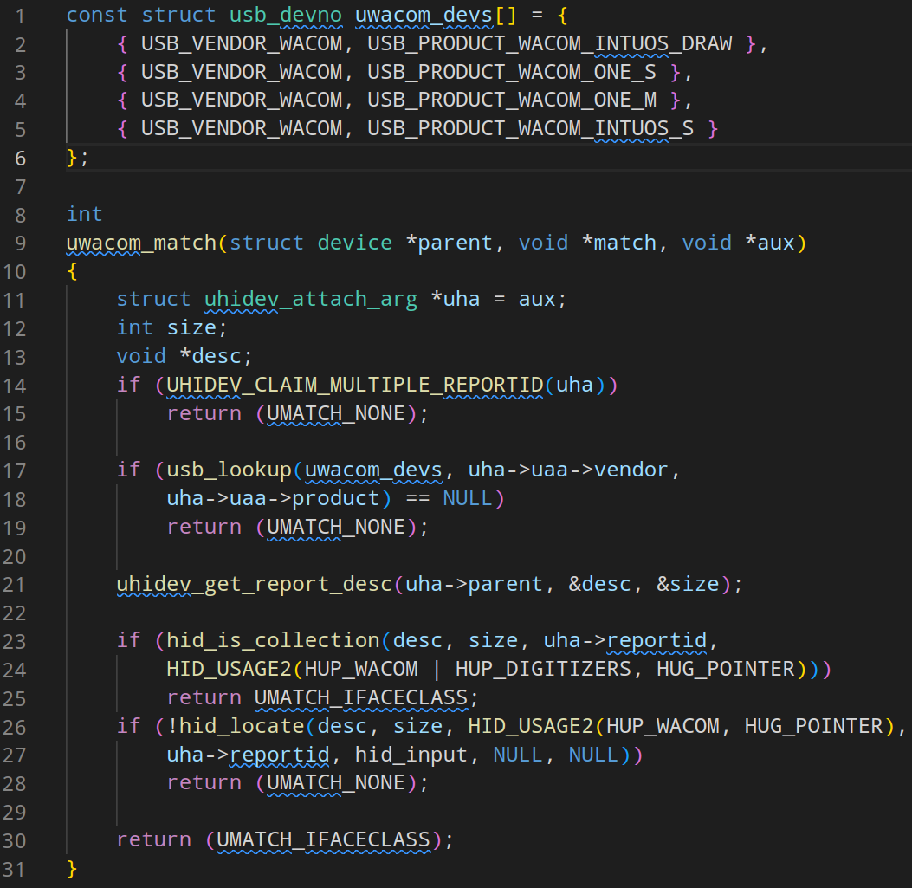
Analyse de Match:
usb_devno (usbdevs)
Structure du match
Uhidev/HID
6/9

Slide 7
Parlons de HID et UHIDEV
Hid? C’est quoi? Et donc UHID/UHIDEV?
A quoi ressemble un device tree?
/sys/dev/hid/hid.h
Hidms?
Parseur custom, mais comment est-ce que j’ai eu cette information?
7/9

Slide 8
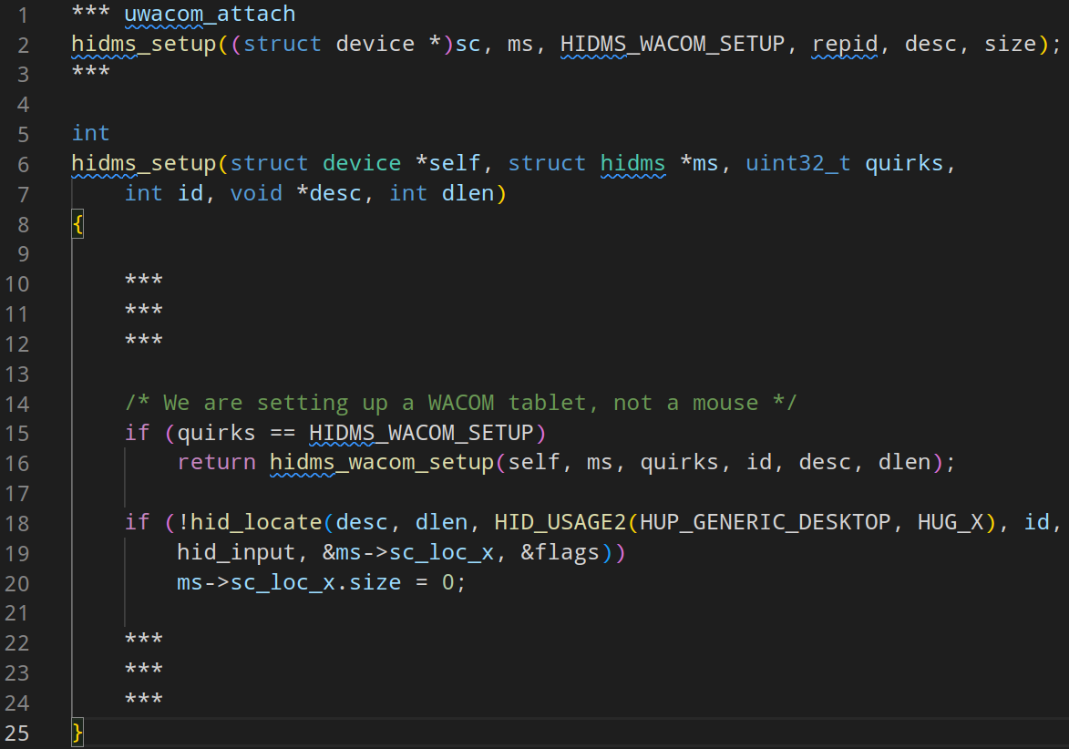
8/9

Slide 9
Merci de votre attention!
9/9

Slide 10
Driver OpenBSD
par Vladimir Meshcheriakov
1/9

Slide 11
De quoi va t’on parler et à qui s'adresse cette présentation?
Ecriture de drivers pour des périphériques sous openBSD
Les protocoles qui nous intéressent
Comprendre le dossier /sys/dev
Savoir demander à ceux qui savent mieux
Vous voulez faire une contribution open-source mais vous ne savez pas par où commencer
2/9

Slide 12
Vous devez faire un driveur!
Premier réflexe: apropos(1) dans /sys/dev, ne pas refaire la roue!
Un ordinateur pour le test, un autre pour le développement
Lisez du code, ça aide vraiment…
3/9

Slide 13
Arbre de device
L’arbre va contenir une instance de votre driver par device reconnu
Tout commence dans /sys/kern/subr_autoconf.c
Chaque driveur doit implémenter au moins ces 3 “callback” a mettre dans la struct cfattach:
ca_match() - vérifie que le device peut/doit s’attacher
ca_attach() - initialisation d’un device
ca_detach() - liberer la memoire, détacher l’instance de l’arbre
On peut manuellement appeler les “attach” des driveurs.
Chaque driveur doit avoir une struct softc, et une struct cfdriver
4/9

Slide 14
5/9

Slide 15
Analyse de Match:
usb_devno (usbdevs)
Structure du match
Uhidev/HID
6/9

Slide 16
Parlons de HID et UHIDEV
Hid? C’est quoi? Et donc UHID/UHIDEV?
A quoi ressemble un device tree?
/sys/dev/hid/hid.h
Hidms?
Parseur custom, mais comment est-ce que j’ai eu cette information?
7/9

Slide 17
8/9

Slide 18
Merci de votre attention!
9/9

